Slide 1



MENU:
Aide Mémoire EXCEL
Et retour au menu
Cliquez sur les liens
Vocabulaire de base
Arrondir un nombre
(3 diapos au total)
Commentaire sur une cellule
Fonction SI
Alignement des textes
Les fondamentaux d’une BDD (base de données)
Menu Déroulant
Mise en forme conditionnelle
Figer les volets
Les graphiques
Les filtres
Et alors Excel ?
Une petite piqûre de rappel ?
Tableau croisé dynamique
Mode calcul
Les macros

Slide 2

  Vocabulaire de base
  Un classeur est un fichier EXCEL, composé de 1 ou plusieurs feuilles.
  Chaque feuille est organisée en lignes (enregistrements) et en colonnes (champs)
  Cellule → ce sont les cases du tableau
  Format de la cellule : Caractéristique de la cellule fonction de l’information donnée par cette dernière (texte, nombre, date, prix …)
  Cellule calcul : cellule qui sera soumis à un calcul dépendant de la valeur d’une ou d’autres cellules
Menu
  Astuce : Sur Excel ,pour sélectionner tout un tableau → taper Ctrl + *

Slide 3
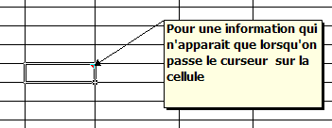

Mettre un commentaire sur une cellule
Menu
  Pour mettre un commentaire sur une cellule : Cliquez droit (menu contextuel) sur la cellule et Insérer un commentaire.
Oui alors et si …
On se passera de tes commentaires !

Slide 4
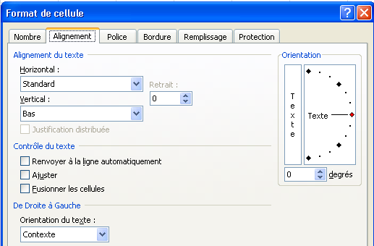

  Pour les alignements des textes :
  votre curseur sur la cellule, cliquez droit (menu contextuel) , format de cellule, alignement
Menu
Pour améliorer l’esthétique et la clarté de vos textes
Ceci vous permet par exemple :
de centrer les textes
- de renvoyer les bouts de texte à la ligne

Slide 5
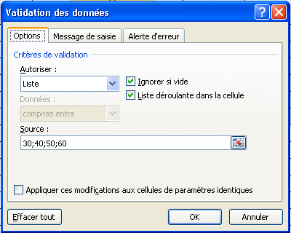
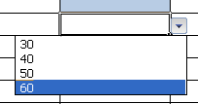

  Pour placer un menu déroulant :
    Faire Données/Validation des données
    Autoriser une liste
    Dans Source : Séparer chaque élément du menu déroulant par un point virgule
Menu

Slide 6

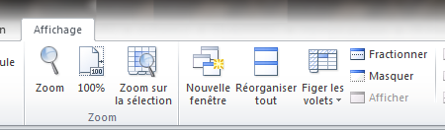
Figer les volets
C’est pas un MP4 mais un PPT …
  Si la liste est longue pour avoir toujours en vue les titres des colonnes et des lignes :
Menu
  Commande : Affichage / Figer les volets
Cela ne se voit pas forcément, mais là, je suis figé !
Premièrement venir cliquer sur la cellule à droite de la future dernière colonne figée et en dessous de la future dernière ligne figée.
Puis cliquer sur la commande « figer les volets »

Slide 7
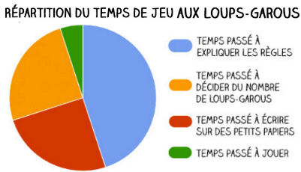

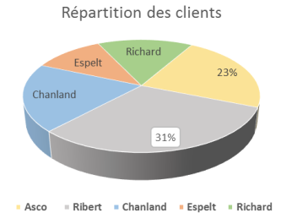
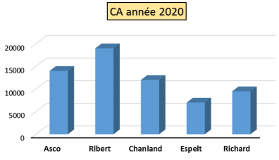
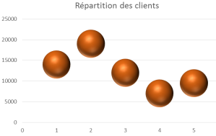
Les graphiques
  Rien de plus simple que de réaliser les graphiques à partir d’un tableau !!
  Sélectionner sur votre tableau les cellules (les données) à représenter sous forme de graphique.
  Cliquer sur INSERTION sur la barre des menus et vous trouvez votre bonheur …
  Faire évoluer l’aspect de ces graphiques :
    Double cliquer dessus et une fenêtre apparait sur le droite de l’écran avec les paramètres disponibles
    Ou bien trouvez les options dans « OUTILS DE GRAPHIQUE »
    sur la barre des menus
Menu

Slide 8
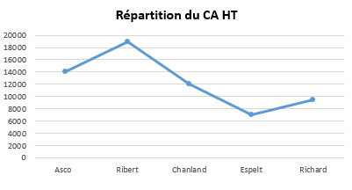
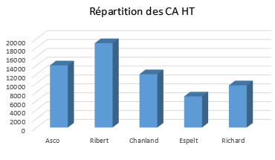
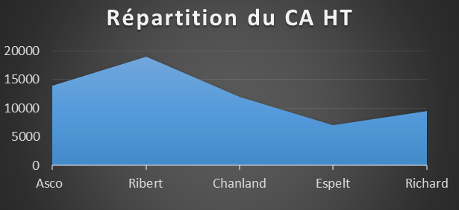
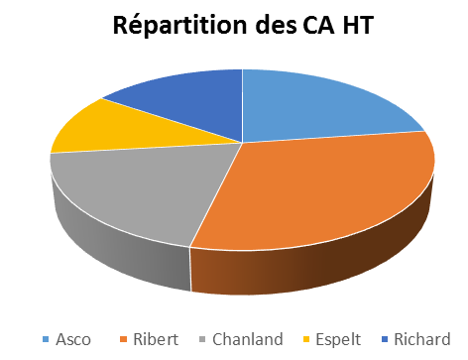
Les graphiques
  Des exemples
Menu

Slide 9

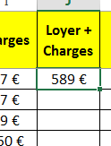
Mode calcul
Menu
  Addition : + Soustraction : -
  Multiplication : * Division : /
  Pourcentage : %
  Puissance : utiliser le symbole « ^ »
  (exemple : cellule A2 au carré : A2^2)
  Racine carré : RACINE(n°cellule) Attention RACINE en maj
  Pour remettre un même calcul sur toute la colonne : Double-cliquer sur le petit carré vert en bas à droite de la cellule

Slide 10

Pour avoir une valeur calculée entière
Menu
3 slides à suivre
Fonction ARRONDI
La fonction ARRONDI arrondit à un nombre spécifié de chiffres. Par exemple, si la cellule A1 contient la valeur 23,7825 et que vous voulez l’arrondir à deux décimales, vous pouvez utiliser la formule suivante :
Est-ce que ça rentre dans le ciboulot ?
=ARRONDI(A1, 2)
Le résultat de cette fonction est 23,78.
Pour arrondir à un chiffre entier remplacer le 2 par un zéro …et vous obtenez 23,00

Slide 11
Fonction ARRONDI (suite)
Menu
LA SYNTAXE DE CETTE FONCTION :
ARRONDI(nombre, no_chiffres)
nombre : Obligatoire. Nombre à arrondir.
No_chiffres : Obligatoire. Nombre de chiffres auquel vous voulez arrondir l’argument nombre.
Remarques
Si no_chiffres est supérieur à 0 (zéro), l’argument nombre est arrondi au nombre de décimales indiqué.
Si no_chiffres est égal à 0, l’argument nombre est arrondi au nombre entier le plus proche.
Si no_chiffres est inférieur à 0, l’argument nombre est arrondi à gauche de la virgule.

Slide 12
Fonction ARRONDI (suite)
Menu
Pour toujours arrondir vers le haut (valeur supérieure), utilisez la fonction ARRONDI.SUP
Pour toujours arrondir vers le bas (valeur inférieure), utilisez la fonction ARRONDI.INF

Slide 13
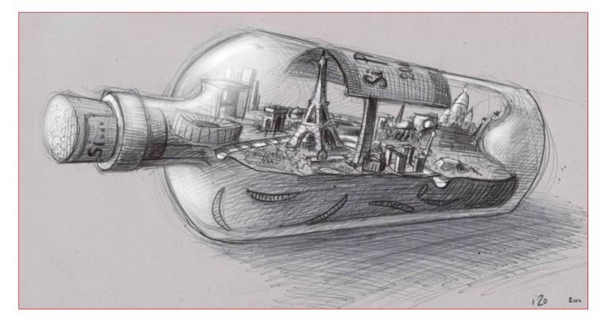
A la suite vous avez 3 slides avec 4 exercices différents
Menu
Avec des si …
FONCTION SI

Slide 14
EXEMPLE N°1
Menu
  Pour utiliser la fonction SI :
  Exemple de commentaire sur une notation sur 20 :
  Si la valeur de la cellule A4 est inférieure ou égale à 15, mettre « travail à revoir », sinon mettre « très bon travail ».
  Voici la traduction en commande Excel :
  =SI(A4<=15; ’’travail à revoir ’’;’’très bon travail’’)

Slide 15
EXEMPLE N°2
Menu
  Mettre un commentaire à partir d’une indication sur une cellule ::
  Si le contenu de la cellule A4 est « oui », mettre « 350 », si le contenu de la cellule A4 est « non » mettre « 0 ».
  Voici la traduction en commande Excel :
  =SI(A4="oui";350;SI(A4="non";0))

Slide 16
EXEMPLE N°3 et N°4
  UTILISATION DES FONCTIONS ET & OU
  Fonction ET :
=SI(ET(type de client="grossiste";achats>100000);achats*2%;0)
Traduction : Si c’est un grossiste et qu’il a acheté plus de 100 000 €, alors on rajoute 2% aux achats
  Fonction OU :
=SI(OU(années d'ancienneté>5;chiffre d'affaires>1000000);1000;0)
Traduction : Si plus de 5 ans d’ancienneté ou si CA supérieur à 1 000 000 € mettre 1000 sinon 0
Menu
En jaune le numéro de la cellule

Slide 17

Les fondamentaux d’une base de données (BDD)
Menu
Pour filtrer les données et pour les Tableaux croisés dynamique
A respecter impérativement !
  Pas de colonne ni de ligne vide.
  Pas de cellules fusionnées.
  Un titre en haut de chaque colonne (mais pas de surtitre.
  Un seul format de cellule (nombre, date, texte …) sur toute la colonne (hormis le titre bien-sûr)
  Avec Crtl + * vous voyez les limites de votre tableau

Slide 18
Mise en forme conditionnelle
Menu
  L’objectif des filtres est de masquer temporairement des lignes choisies

Slide 19

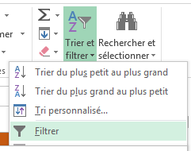
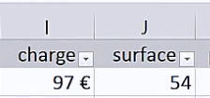
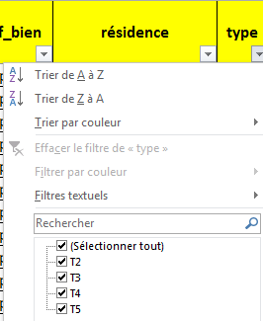
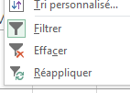
Les filtres
  L’objectif des filtres est de masquer temporairement des lignes choisies
Menu
  Pour activer les filtres, il faut cliquer sur une des cellules du tableau et chercher la commande en haut à droite
  Apparition alors de petits boutons sur les titres : ce sont les filtres !
  Cliquer sur ce bouton (d’une colonne choisie) et sélectionner les critères (requêtes) de filtration :
  Pour quitter le filtrage, cliquer en haut à droite de l’écran « Effacer »

Slide 20

Tableau croisée dynamique TCD
Menu
5 slides à suivre
  DEFINITION d’un tableau croisé dynamique
  Outil permettant de synthétiser et analyser une base de données rapidement et assez simplement
  La suite …

Slide 21

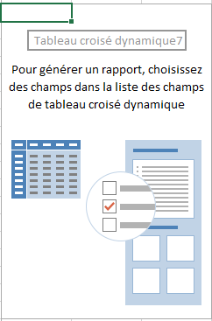

Tableau croisée dynamique TCD
  L’objectif est de créer un tableau à partir de champs ciblés. Pour ceci :
Menu
  Dans INSERTION , cliquer sur « Tableaux croisés dynamiques »
  → Le créer dans une nouvelle feuille de calcul
  Ou bien

Slide 22
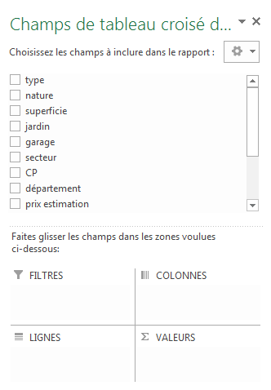
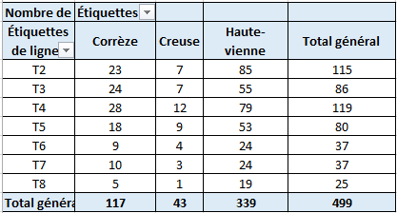
Tableau croisée dynamique TCD
  A droite de l’écran vous avez une fenêtre pour choisir vos champs qui alimenterons le tableau croisé.
Menu
  Faire des tableaux croisés qui ont plus de lignes que de colonnes (ils seront plus lisibles).

Slide 23
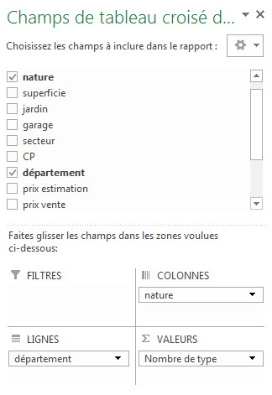
Tableau croisée dynamique TCD
  Remarque : si elle disparait, cliquez sur le TDC pour faire apparaitre la fenêtre des champs
Menu
  Dans « Σ VALEURS », choisir les champs en fonction du format de cellule :
  Exemple :
  Texte → pour avoir le nombre de lignes sélectionnées
  Nombre → Pour avoir la somme de tous les nombres sélectionnées

Slide 24
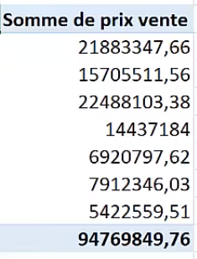
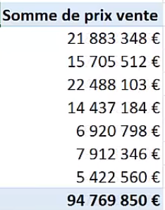
Tableau croisée dynamique TCD
Menu
  Pour une meilleure lisibilité vous pouvez changer les paramètres du format des cellules : cliquez sur le champs de « Σ VALEURS », puis : « paramètres des champs de valeurs » et « Format de nombre ».
  C’est tout pour les TCD !

Slide 25

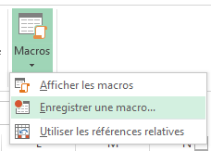
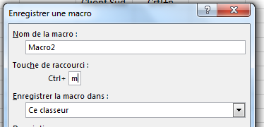
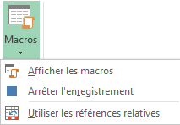
  Une macro est un programme à concevoir et à organiser pour des tâches ou opérations répétitives pour gagner du temps ensuite …
Menu
Les macros
  Dans Affichage/Macros, faites « Enregistrer une macro ».
  Vous pouvez aussi trouver ces commandes en faisant afficher sur le ruban l’onglet « développeur ».
  2) Choisissez un nom et un raccourci clavier si vous voulez
  3) Faites votre suite d’opérations et ensuite arrêtez l’enregistrement.

Slide 26
Menu
FIN

